Slide 1
«Життя, обірвані війною»: книга пам’яті полеглих кам’янчан 2014-2017.

Slide 2
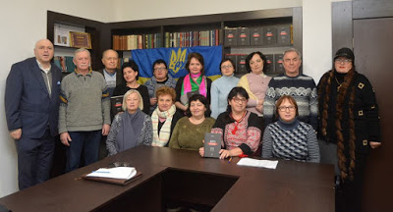
АВТОРСЬКИЙ КОЛЕКТИВ

Slide 3
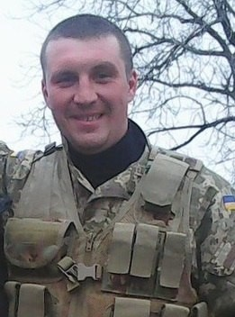
ЖАРКОВ ВОЛОДИМИР МИКОЛАЙОВИЧ
( 13 березня 1983- 24 квітня 2015)
НІЖНИЙ ВЕЛЕТЕНЬ

Slide 4
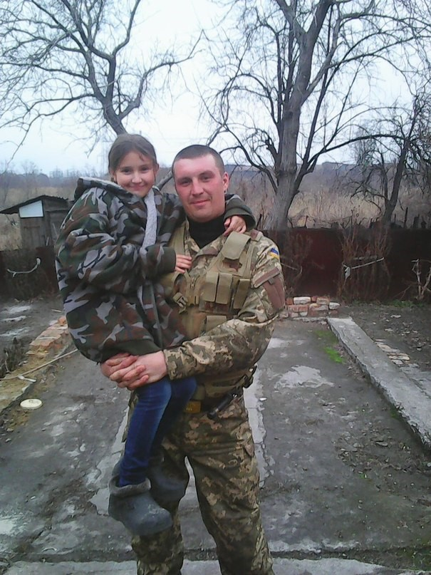

Slide 5
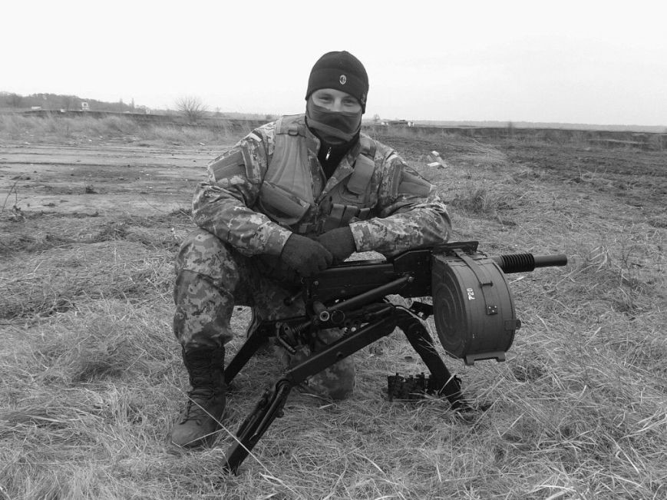

Slide 6
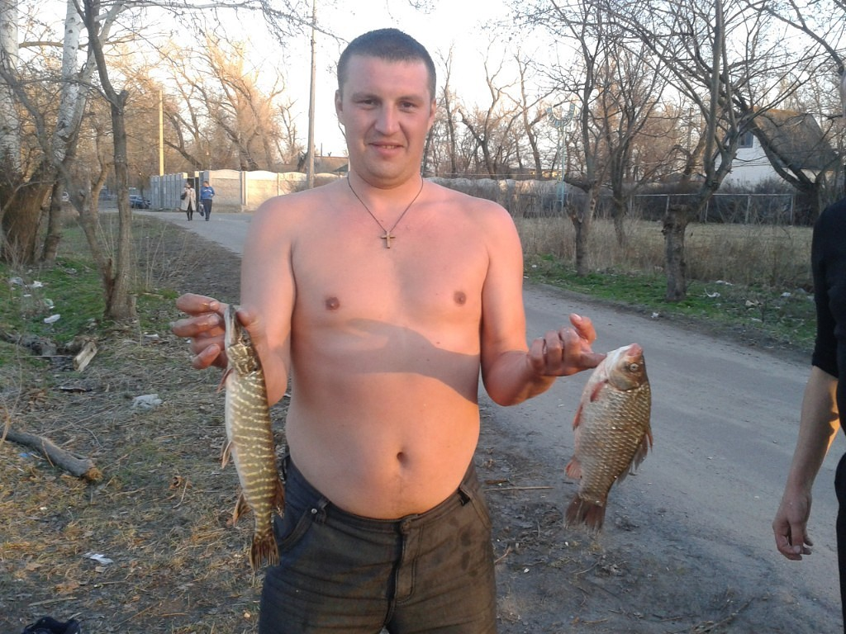

Slide 7
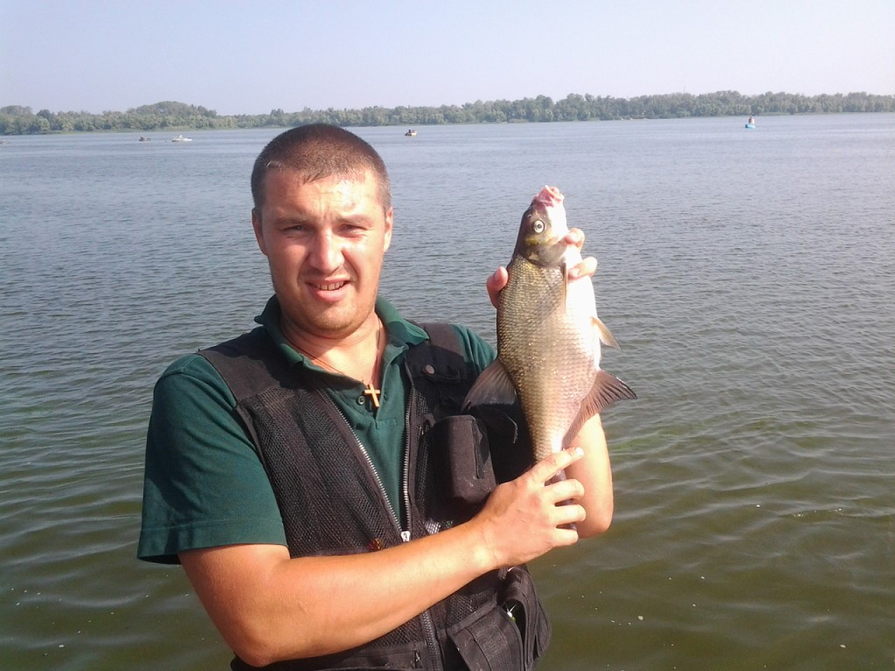

Slide 8
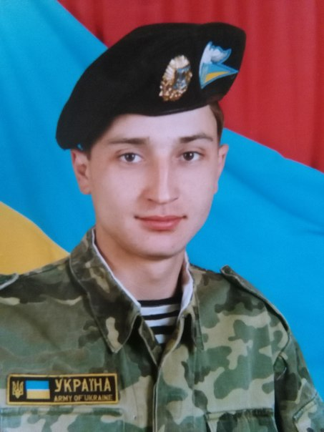
Коваленко Євген Анатолійович
(06 лютого1983 – 13 лютого 2015)
Велике серце

Slide 9
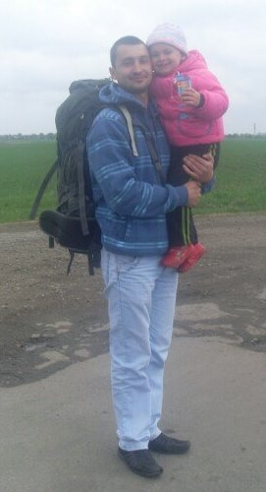

Slide 10
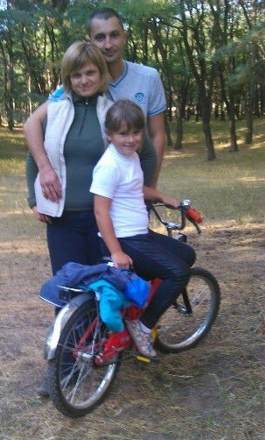

Slide 11
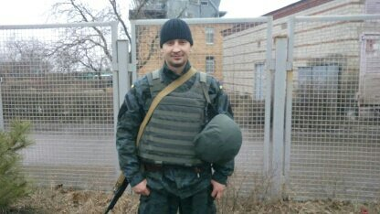

Slide 12
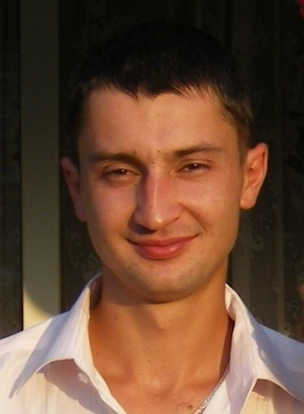

Slide 13
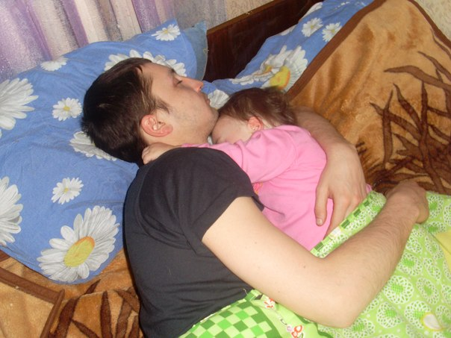

Slide 14
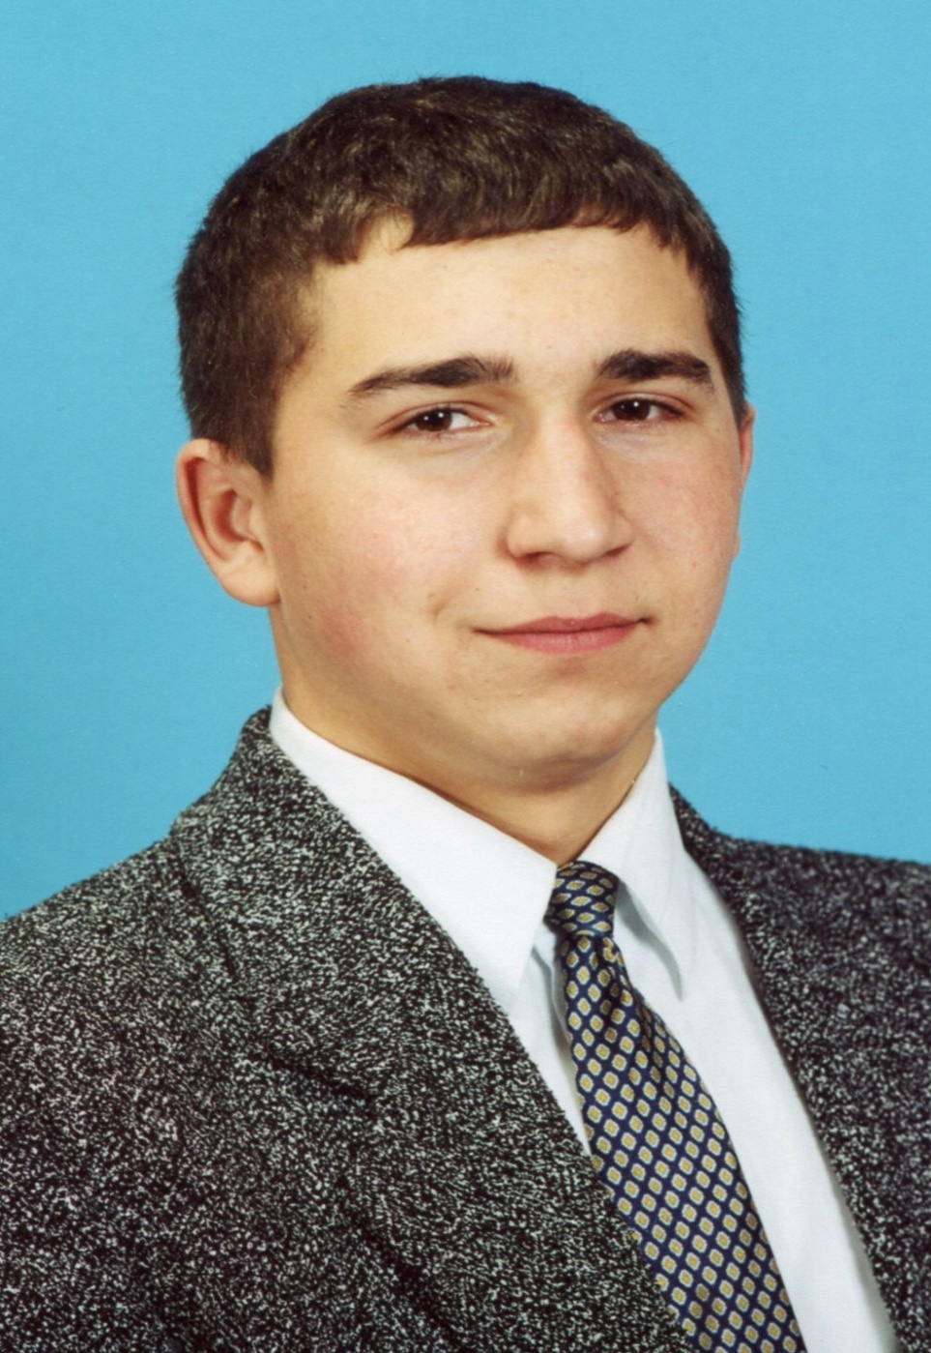
ТКАЧЕНКО СЕРГІЙ МИКОЛАЙОВИЧ
(22 листопада 1983 – 24 жовтня 2015)
МУЖНІСТЬ, ЗАГАРТОВАНА ЛЮБОВ’Ю

Slide 19
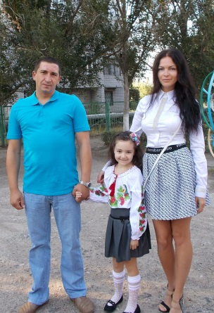

Slide 20
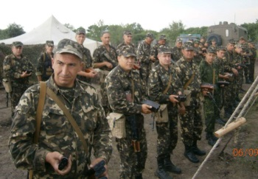

Slide 21
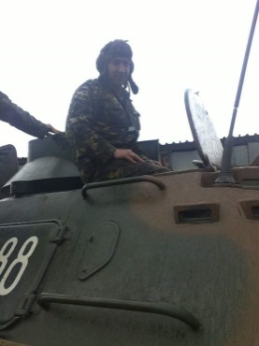
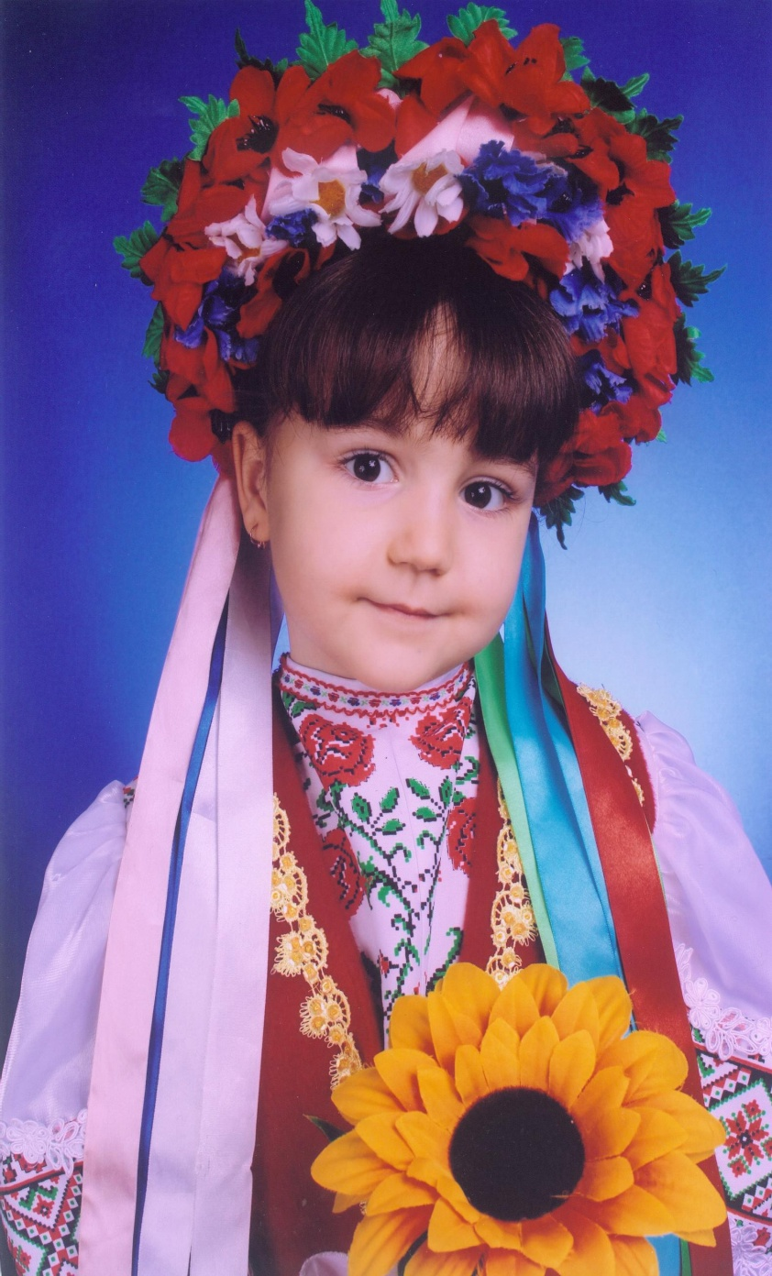

Slide 22
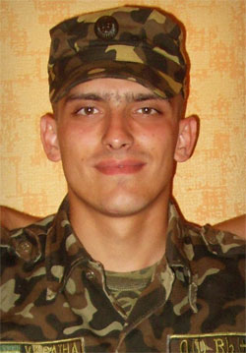
Максим Дмитрович Кочура
(26 серпня 1994 -7 серпня 2014)
Справжній у всьому, веселий та сміливий
Чи Назавжди 19-річний

Slide 23
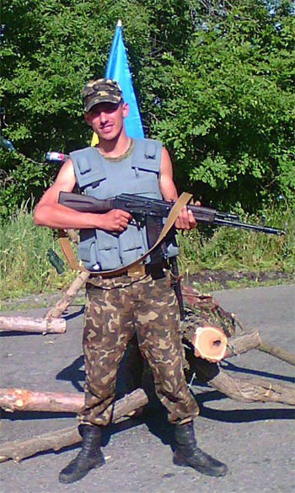

Slide 24
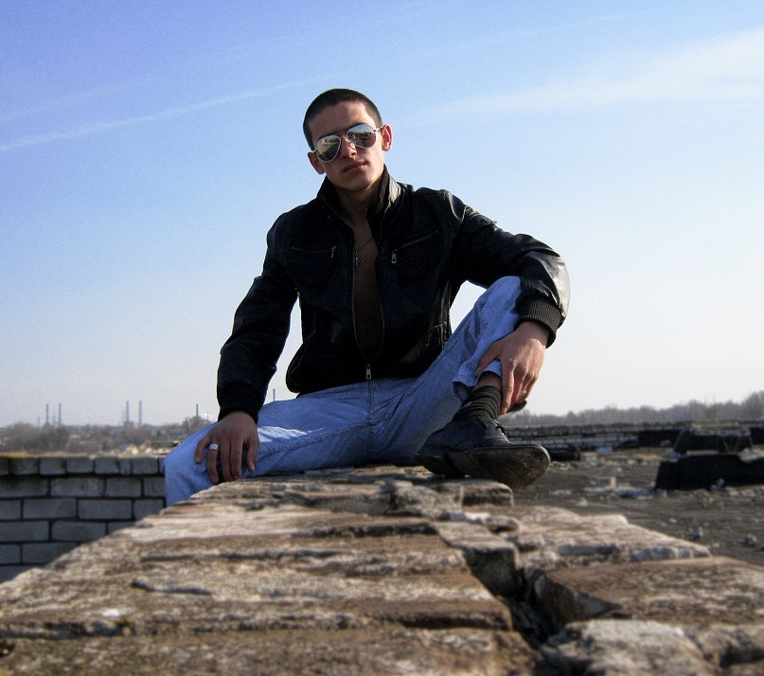

Slide 25
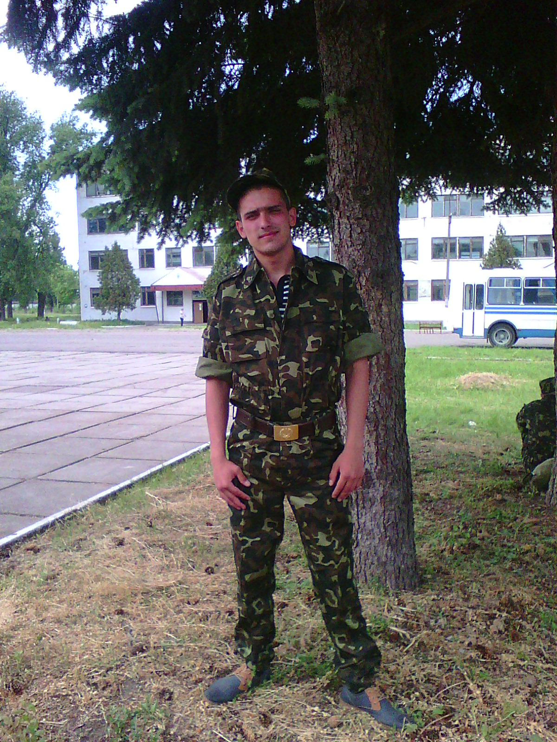

Slide 26
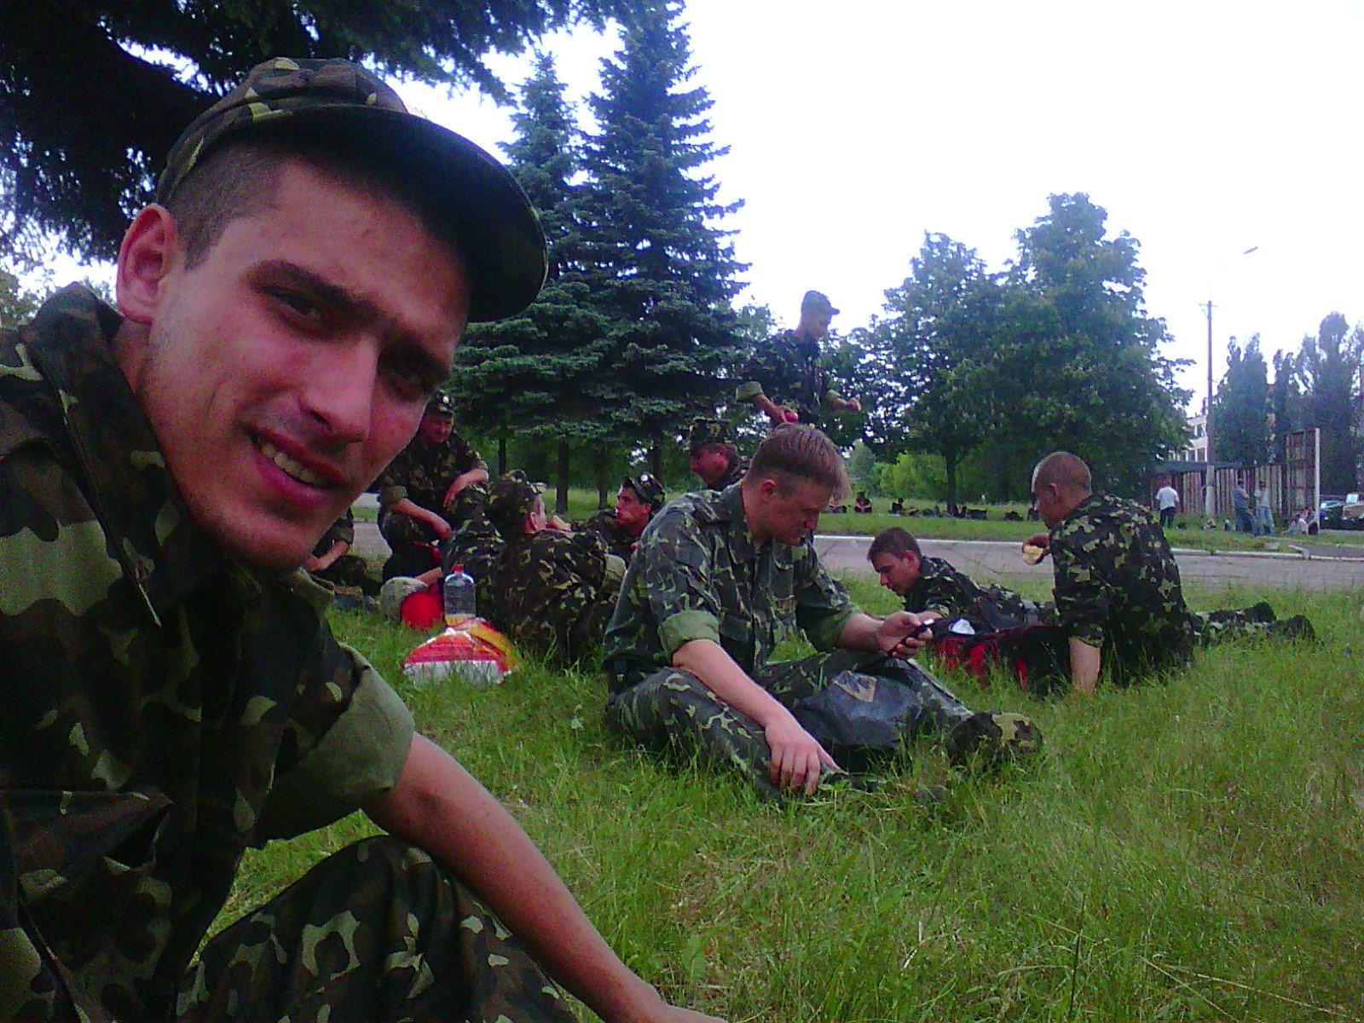

Slide 27
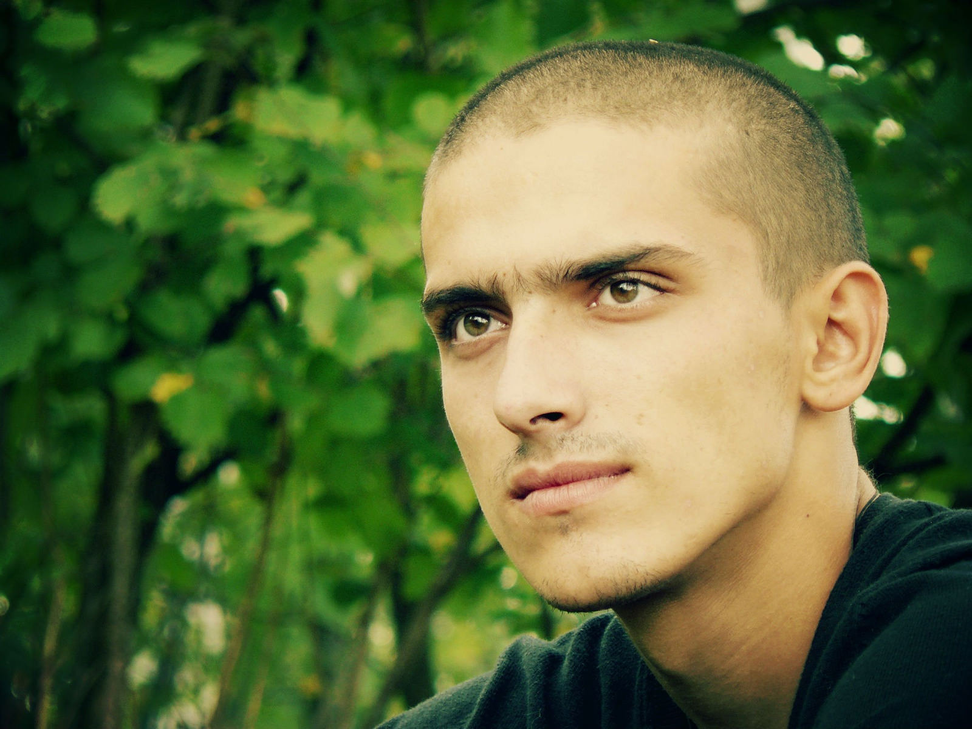

Slide 28
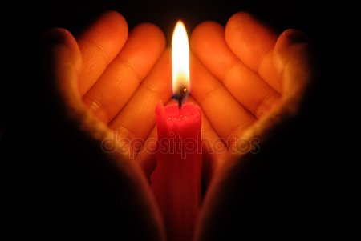

Slide 29
